Slide 1
Regionens tandvårdsstöd - en god tandhälsa är livskvalité
Vad är tandvårdsstöd?
Vem har rätt till det?
Notes:
En presentation om tandvårdsstöd – en viktig rättighet för en god tandhälsa. Vad är tandvårdsstöd och vem har rätt att få det. Det finns också ett statligt tandvårdsstöd som handläggs av Försäkringskassan varav särskilt tandvårdsbidrag är ett som kort kommer nämnas i den här presentationen.

Slide 2
Regionens tandvårdsstöd omfattas av…
N-tandvård Nödvändig tandvård och uppsökande verksamhet – munhälsobedömning
F-tandvård Tandvård på grund av långvarig sjukdom eller funktionsnedsättning
S-tandvård Tandvård som led i kortvarig sjukdomsbehandling
Notes:
Landstingets tandvårdsstödet omfattas av 3 delar, N-tandvård, F-tandvård och S-tandvård.

Slide 3
…och erbjuds
till samma avgift som till hälso- och sjukvård samt ingår i högkostnadsskyddet

Slide 4
Nödvändig tandvård och munhälsobedömning erbjuds de som;
bor i särskilda boendeformer för service och omvårdnad, till exempel sjukhem, äldreboende eller gruppboenden
bor i egen bostad men har mycket behov av hälso- och sjukvård och/eller mycket stora vård- och omsorgsbehov
har en funktionsnedsättning och omfattas av lagen om stöd och service till vissa funktionshindrade som har beslut om pågående insatser (LSS)
har en omfattande psykisk funktionsnedsättning
Notes:
Munhälsobedömning (MHB) som utförs av Folktandvårdens tandhygienister ska erbjudas gratis årligen de som ingår i personkretsen. MHB görs där personen bor. En personal eller anhörig som finns kring personen ska delta för att lära sig hur personens munhygien ska skötas. Bedömningen kan leda till att personen får nödvändig tandvård.

Slide 5
Överenskommelser om uppsökande verksamhet - munhälsobedömningar (MHB) och N-intyg
Munhälsobedömning (MHB) som utförs av Folktandvårdens tandhygienister ska erbjudas gratis årligen till de som ingår i personkretsen
Kommunerna ska identifiera personkretsen och utfärda N-intyg
Överenskommelse finns mellan Vårdval-Tandvårdsstöd som beställare av MHB och Folktandvården som utförare av MHB
Överenskommelse finns mellan Regionens Västernorrland och länets kommuner om det gemensamma ansvaret
Notes:
Med överenskommelser reglerar parternas ansvar och roller, dvs Vårdval- Tandvårdsstöd som beställare av MHB och Folktandvården som utförare av MHB och kommunernas ansvar att identifiera innevånarna som är berättigade till MHB och nödvändig tandvård.

Slide 6
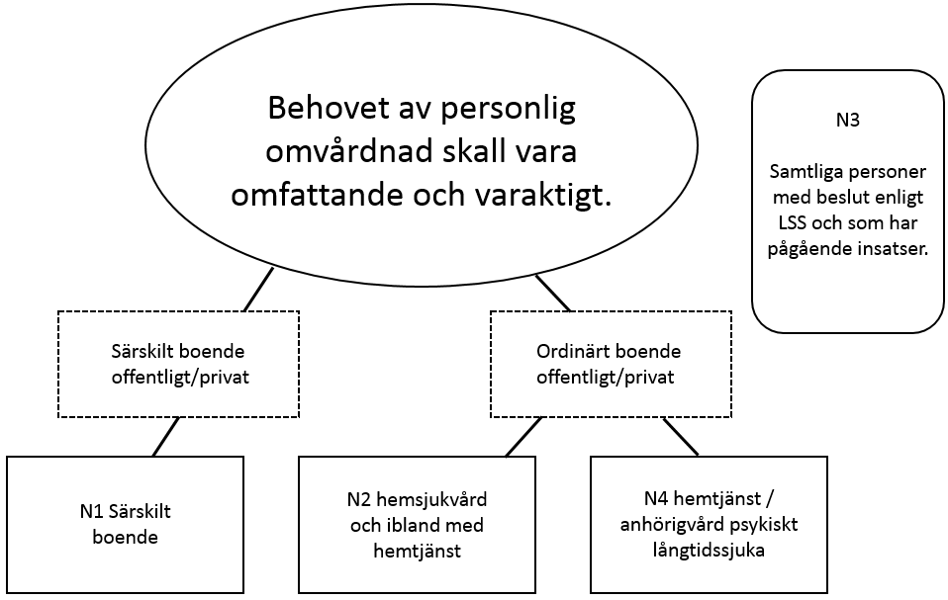
Indelning av personkretsen för Nödvändig tandvård och Munhälsobedömning
Region Västernorrland - N-tandvård (rvn.se)
Notes:
Personkretsen för N-tandvård består av 4 huvudgrupper. N1, särskilda boenden, N2, hemsjukvård och ibland också med hemtjänst, N3, LSS med beslut om insatser, N4, hemtjänst och eller vård och omsorg av anhörig. Till N4 hör också psykiskt långtidssjuka, dvs de med allvarlig psykossjukdom el annan svår psykisk störning som pågått mer än ett år med störd verklighetsuppfattning och social funktionsnedsättning. Villkoret är också att de inte förmår själva att söka hälso- och sjukvård och tandvård eller inser sina behov av tandvård. I gruppen ingår också patienter på Rättspsyk som uppfyller kriterierna. På landstingets externa webb, Landstingets tandvårdsstöd, N-tandvård finns utförlig information, riktlinjer, rutiner och blanketter om N-tandvård.

Slide 7
Definition av omfattande insatser
Med omfattande insatser menas personlig omvårdnad under större delen av dygnet, d.v.s. minst 3 gånger per dag samt tillsyn under natten eller larm
Förbättringsutsikten skall bedömas vara litet
Behovet förväntas kvarstå minst ett år
Även vård och omsorg som ges av närstående skall ingå i bedömningen av omfattningen
Notes:
Personkretsen finns i huvudsak hos kommunerna som ansvarar för att identifiera de personer som är berättigade till N-intyg. En överenskommelse finns mellan Vårdval-Tandvårdsstöd och länets kommuner som reglerar ansvaret hos Tandvårdsstöd, Folktandvården och länets kommuner.

Slide 8
Utfärdare av N-intyg
N-intyg utfärdas av kommunens personal, tex verksamhetschef/områdeschef eller liknande för boendeenheter/hemtjänstområden, bistånds- och LSS-handläggare, sjuksköterska/distriktssköterska samt
Läkare och sjuksköterska i primärvård och psykiatri
https://www.1177.se/Vasternorrland/Tema/Tander/Tandvardshjalpen/Ratt-till-tandvard-till-priset-av-sjukvard/Tandvardsstod-om-man-har-en-funktionsnedsattning/
Notes:
Utbildning och information ska ges av Tandvårdsstöd om N-intyg, vilket ger behörighet att utfärda N-intyg. (Ingår i Överenskommelsen) Länken 1177 N-tandvård ger information till både personal och personkretsen.

Slide 9
Berättigade för F- tandvård (F-kort)
Är vissa som vid långvarig sjukdom eller svår till fullständig funktionsnedsättning inte kan sköta sin tandhälsa
Kräver läkarintyg
Tandvårdsstöd utfärdar F-kort vid godkänt läkarintyg
https://www.1177.se/Vasternorrland/Tema/Tander/Tandvardshjalpen/Tandvard-om-man-har-en-funktionsnedsattning/Tandvard-om-man-har-en-funktionsnedsattning/
Region Västernorrland - F-tandvård (rvn.se)
Notes:
1177, F-tandvård ger en tydlig information till läkare och personkrets. Läkare inom specialistsjukvården som möter patienter med de funktionsnedsättningar och diagnoser som kan vara berättigade för F-tandvård och som inte kan sköta sin egen munhygien skall ansöka om F-tandvård med Socialstyrelsens särskilda läkarintyg som finns att ladda ner på nedre länken, Landstingets Tandvårdsstöd, F-tandvård. Där finns också rutiner för ansökan som gäller personer med långvarig och allvarlig psykossjukdom eller annan svår psykisk störning samt rutiner som gäller för personer som vårdas på Rättspsykiatrisk klinik.

Slide 10
Berättigade till S-tandvård
Är de som har behov av särskilda tandvårdsinsatser som ett led i en sjukdomsbehandling under en begränsad tid
Läkarintyg krävs i vissa fall.
Förhandsbedömning krävs vid all S-tandvård
https://www.1177.se/Vasternorrland/Tema/Tander/Tandvardshjalpen/Ratt-till-tandvard-till-priset-av-sjukvard/STB/
Region Västernorrland - S-tandvård (rvn.se)
Notes:
1177, S-tandvård ger en tydlig information. Läkare som behandlar patienter för de sjukdomar, tillstånd och besvär som ger rätt till S-tandvård ska remitteras av läkare till tandvården för undersökningar, utredningar och eventuella behandlingar som har samband med medicinska tillstånd. Den odontologiska utredningen och/eller behandlingen ska vara en väsentlig förutsättning för den medicinska behandlingen. Förhandsbedömning som görs av tandläkaren ska tillsammans med läkarintyget skickas till bedömningstandläkaren vid Vårdval-Tandvårdsstöd som ska godkänna ansökan. Förhandsbedömningsblankett och information om S-tandvård finns på den nedre länken, Landstingets tandvårdsstöd, S-tandvård.

Slide 11
Särskilt tandvårdsbidrag (STB)
Försäkringskassans särskilda tandvårdsbidrag riktar sig till de som
har en sjukdom eller funktionsnedsättning som medför risk för försämrad tandhälsa
Ingår inte i Högkostnadsskyddet
https://www.1177.se/Vasternorrland/Regler-och-rattigheter/Sarskilt-tandvardsbidrag/
Notes:
Kännedom om vilka diagnoser som omfattas för särskild tandvårdsbidrag är viktig för läkare som möter dessa patienter inom primärvård och specialistvård. STB, särskilt tandvårdsbidrag är endast ett bidrag som dras av tandvårdskostnaden för individen som kan ersättas högst två gånger per kalenderår 600 kr per tillfälle. En god sak är att också hänvisa patienter till 1177 om särskilda tandvårdsbidrag eller till Försäkringskassans webbsida.

Slide 12
Organisation - ansvarsfördelning
Region, Vårdval - Tandvårdsstöd är beställare av tandvårdsstöd
Folktandvården är tillsammans med privata tandläkare utförare av tandvård inom tandvårdsstöd
Vårdval - Tandvårdsstöd och Folktandvården samarbetar med kommunerna för att planera och genomföra den uppsökande verksamhet – munhälsobedömning (N-tandvård)
Kommunerna ansvarar för att ge landstinget de uppgifter som behövs för att nå personkretsen inom N-tandvård och för att utfärda tandvårdsintyg för nödvändig tandvård
Folktandvård är utförare av munhälsobedömning
Läkare inom specialistvården och primärvården ansvarar att utfärda läkarintyg till personer som omfattas av F- och S-tandvård samt STB (Försäkringskassan)

Slide 13
Bakgrund
Tandvårdslagen 1985:125, SFS 1998:554
Tandvårdsförordningen 1998:1338
Hälso- och sjukvårdslagen, kap 12
Lagen om stöd och service till vissa funktionshinder 1993:387
Överenskommelse mellan Tandvårdsstöd-Vårdval som beställare och Folktandvården som utförare
Överenskommelse mellan regionen och länets kommuner

Slide 14
Länkar
Regionens Tandvårdsstöd, N-tandvård
https://www.rvn.se/For-vardgivare/Landstingets-Tandvardsstod1/årdsstöd (rvn.se)
1177 N-tandvård
https://www.1177.se/Vasternorrland/Tema/Tander/Tandvardshjalpen/Ratt-till-tandvard-till-priset-av-sjukvard/Tandvardsstod-om-man-har-en-funktionsnedsattning/
1177 F-tandvård
https://www.1177.se/Vasternorrland/Tema/Tander/Tandvardshjalpen/Tandvard-om-man-har-en-funktionsnedsattning/Tandvard-om-man-har-en-funktionsnedsattning/
Regionens Tandvårdsstöd, F-tandvård
https://www.lvn.se/For-vardgivare/Landstingets-Tandvardsstod1/F-tandvard11/

Slide 15
Länkar
Regionens Tandvårdsstöd, S-tandvård
https://www.1177.se/Vasternorrland/Tema/Tander/Tandvardshjalpen/Ratt-till-tandvard-till-priset-av-sjukvard/STB/
1177, S-tandvård
https://www.lvn.se/For-vardgivare/Landstingets-Tandvardsstod1/S-tandvard/
1177, STB
https://www.1177.se/Vasternorrland/Regler-och-rattigheter/Sarskilt-tandvardsbidrag/
Informationsbroschyr till dig som läkare https://www.1177.se/Dokument/Nationellt/Om_1177_
dokument/1177VG_tandvardsbroschyr_A5_VARD_131210.pdf

